Slide 1
N –натуральные числа
Z – целые числа
Q - рациональные числа

Slide 2
Найдите значения выражений:
3+3+3+3=
2+2+2+2+2+2+2=
Упростите выражение:
х+х+х+…+х+х=
^{п слагаемых}

Slide 3
1)10 · 10 = 10²
2) 28 · 28 · 28 = 28³
3) 3· 3 · 3 · 3 · 3 · 3 · 3 · 3 · 3
4) 1,5· 1,5· 1,5· 1,5· 1,5· 1,5
5) (-2с)· (-2с)· (-2с)· (-2с)· (-2с)
6) (х+y) · (х+y) · (х+y) · (х+y)
= 3⁹
= 1,5⁶
=(-2с)⁵
=(х+y)⁴

Slide 4
Степень с
натуральным
показателем

Slide 5
Степенью числа а с натуральным показателем n (п≥ 2)называется произведение n множителей, каждый из которых равен а.
аⁿ = а·а·а·…·а
n раз
Степенью числа а с показателем 1 называется само число а. а¹=а
Операцию отыскания степени называют возведением в степень.

Slide 6
Обозначение
СТЕПЕНЬ
n - показатель степени
аⁿ
a - основание степени

Slide 7
№1. Представьте в виде произведения
третью степень числа 4 и найдите
ее числовое значение.
4³ = 4·4·4 =64
№2. Чему равна сумма кубов чисел 5 и 3 ?
5³ + 3³ = 125 + 27 =152

Slide 8
№3. Вычислите:
1) 5 ³
2) 2⁴ – 6²
3) (-4) ²+ 2⁵
4) 1 ⁷ – 9² + 10 ³
№4. Представьте данное число в виде степени какого-либо числа с показателем, отличным от 1.
1) 64 2)36 3)121 4)27
= 125
= -20
= 48
= 920
=4³
=6²
=11²
=3³

Slide 9
№ 5. Найдите х, если
2^{х} = 32; 2) х ³ = 125
№ 6. Вычислите квадрат
куба числа:
1)2 2)4
2 ^{х}= 2⁵
х ³= 5³
х=5
х = 5
(2³) ² =64
(4³ )²⁼4096

Slide 10
№7: Сравните с нулём значения выражений
(-3) ⁴ + (-81)
(-6) ² – 12
4 ² · (-1) ⁵
(-1,3) · 3 ⁰
( -10) ⁶
(-5) ⁷
> 0
= 0
< 0

Slide 11
Какую закономерность можно заметить?
(-2)¹ =(- 2) = -2
(-2)² = (- 2) (- 2) = 4
(-2)³ = (- 2) (- 2) (- 2) = -8
(-2)⁴ = (- 2) (- 2) (- 2) (- 2) = 16
(-2)⁵ = (- 2) (- 2) (- 2) (- 2) (- 2) = -32
(-2)⁶ = (- 2) (- 2) (- 2) (- 2) (- 2) (- 2) = 64
(-2)⁷ = (- 2) (- 2) (- 2) (- 2) (- 2) (- 2) (- 2) = -128
(-2)⁸ = (- 2) (- 2) (- 2) (- 2) (- 2) (- 2) (- 2) (- 2) = 256
(-2)⁹ = (- 2) (- 2) (- 2) (- 2) (- 2) (- 2) (- 2) (- 2) (- 2) = -512
(-2)¹⁰ = (- 2) (- 2) (- 2) (- 2) (- 2) (- 2) (- 2) (- 2) (- 2) (- 2) = 1024

Slide 12
a^{n}
a < 0
a > 0
a = 0
n - четное
n - нечетное
a^{n} > 0
a^{n} = 0
a^{n} > 0
a^{n} < 0

Slide 13
Из истории степеней
У древних вавилонян, египтян и китайцев имелись некоторые отдельные знаки – иероглифы для немногих математических понятий. Однако лишь в «Арифметике » Диофанта (3в) встречаются зачатки алгебраической буквенной символики.

Slide 14
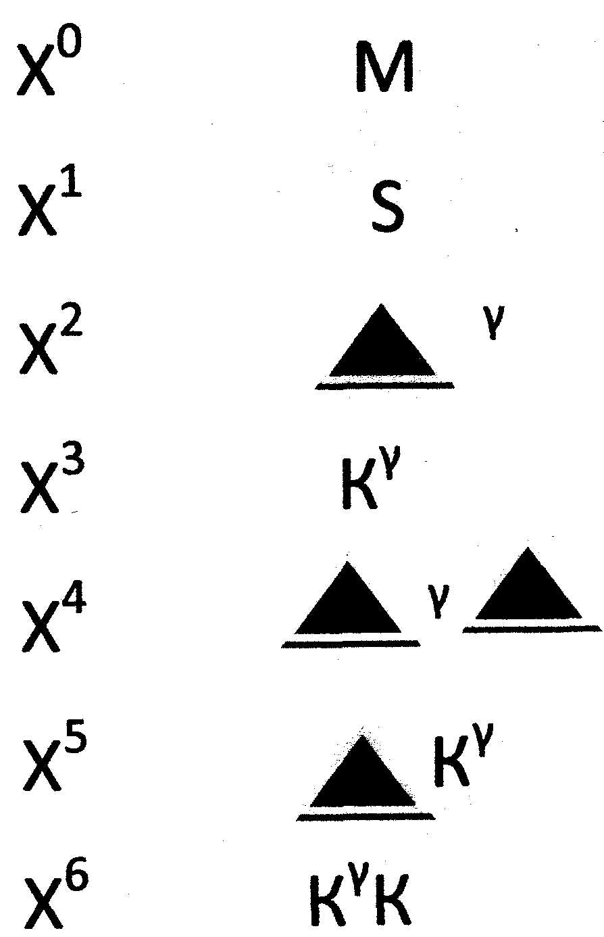
Сложение, вычитание, умножение и деление идут первыми в списке арифметических действий. У математиков не сразу сложилось представление о возведении в степень как о самостоятельной операции, хотя в самых древних математических текстах Древнего Египта и Междуречья встречаются задачи на вычисление степеней.

Slide 15
Европейские математики 16 века вторую степень неизвестного называли «сила», а также «квадрат», третью степень – «куб».
Немецкие математики Средневековья стремились ввести единое обозначение и сократить число символов. Книга Михаэля Штифеля «Полная арифметика» (1544 г.) сыграла в этом значительную роль.

Slide 16

Вильям Оутред (1575-1660)– английский математик
Aq вместо A²
Ac вместо A³
Aqqвместо A⁴

Slide 17
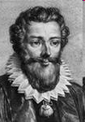
Франсуа Виет (1540-1603) – французский матемматик
Виет применял сокращения:
N для первой степени,
Q для второй степени,
C для третьей степени,
QQ для четвертой и т. д.
Например
1C-8Q+16N aequatur 40
означает :
x³ – 8x² + 16x = 40

Slide 18

Михаэль Штифель (1487г.-19.04.1567г.) -немецкий математик
ААА вместо А³

Slide 19
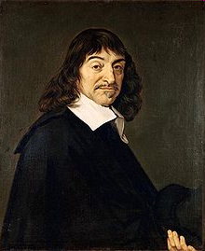
Рене Декарт (1596-1650) –французский математик
Рене Декарт в его «Геометрии» (1637) впервые ввёл современное обозначение степеней

Slide 20
Использование записи в виде степени.
В физике:
10 = 10¹
100 = 10² (санти)
1000 = 10³ (кило)
1000000 = 10⁶ (Мега)
1000000000 = 10⁹ (Гига)
При переводе
единиц измерения:
72 км = 72000 м = 72∙10³ м
5кг = 5000 г = 5∙10³г

Slide 21
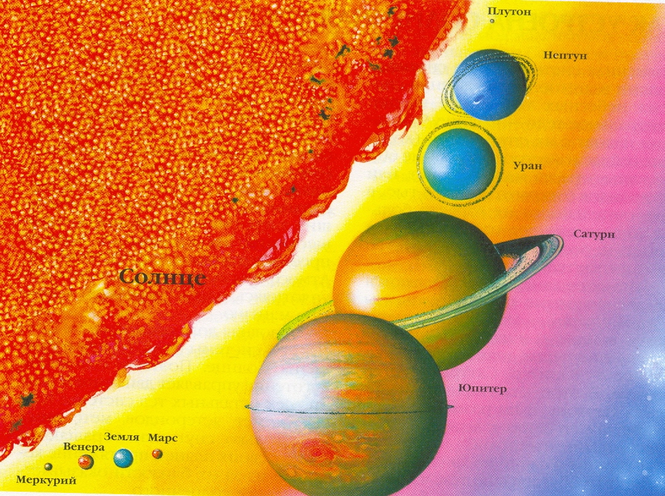

Slide 22
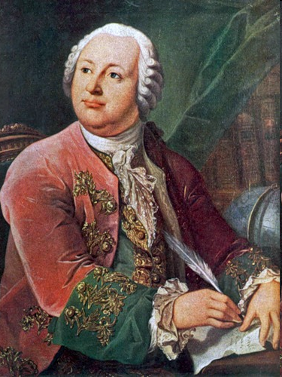
Миаил Васильевич Ломоносов (1711-1765)-русский учёный
“Пусть кто-нибудь попробует
вычеркнуть из математики
степени, и он увидит, что без
них далеко не уедешь”
М.В.Ломоносов

Slide 23
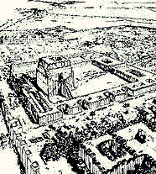
Древний Вавилон
Вавилоняне пошли дальше:
составили и пользовались
таблицами квадратов и кубов чисел.
Давайте и мы с вами составим таблицу квадратов для первых 20-ти натуральных чисел и таблицу кубов для первых
10-ти натуральных чисел.

Slide 24
Таблица квадратов и кубов
а | 1 | 2 | 3 | 4 | 5 | 6 | 7 | 8 | 9 | 10 | 11 | 12 | 13 | 14 | 15 | 16 | 17 | 18 | 19 | 20
а²
а³

Slide 25
Задания
Примеры.
Запишем:
Квадрат разности чисел а и b:
Разность квадратов чисел а и b:
Куб суммы чисел х и 8:
Сумму кубов чисел х и 8:
1. (а-b)²
2. а²-b²
3. х³+8³
4. (х+8)³
Сделай сам.
Запиши:
Квадрат суммы чисел u и v
Сумму квадратов чисел х и 5
Куб разности чисел а и 3
Разность кубов чисел а и 7

Slide 26
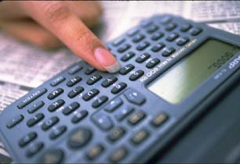
Проверь себя
(u+v)²
х²+5²
(а-3)³
а³-7³
ХОРОШО!

Slide 27

Диктант
1 вариант
2 вариант
Запишите в виде произведения третью степень числа 4 и найдите её числовое значение.
Чему равна первая степень числа (-5)?
Вычислите значение выражения: 2³ ·2²
Чему равна сумма кубов чисел 5 и 3?
Вычислите квадрат куба числа 3.
Запишите в виде произведения четвёртую степень числа 3 и найдите её числовое значение.
Чему равна первая степень числа 0,5?
Вычислите значение выражения: 3² ·3³ .
Чему равен квадрат разности чисел 3 и 2?
Вычислите куб квадрата числа2.

Slide 28
Проверим!
1 вариант
2 вариант
4³=4·4·4=64
(-5)¹= - 5
2³·2² = 8·4 = 32
5³+3³ = 125+27 = 152
(3³)² =27² = 729
3³=3·3·3=27
(0,5)¹=0,5
3²·3³=9·27=243
(3-2)²=1²=1
(2²)³=4³=64

